Slide 1
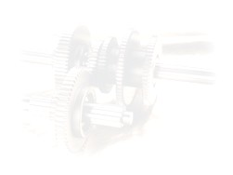

第 1.4 章 机械系统概述
1.4-1 机械系统的执行部分
1.4-2 机械系统的的原动机部分
1.4-3 机械系统的传动部分
1.4-4 机械系统设计方案实例分析
1.4-5 机械系统在本课程中的作用

Slide 2
机械系统的组成
对现代机械系统来说，一般由动力、传动、执行、操纵—控制系统四大基本部分组成。
动力系统
传动系统
执行系统
操纵系统和控制系统

Slide 3
机械系统的执行部分
执行系统包括机械的执行机构和执行构件，是利用机械能改变作业对象的性质、状态、形状或位置，或对作业对象进行检测、度量等，以进行生产或达到其它预约要求的装置。
执行系统通常处在系统的末端，直接与作业对象接触，其输出是机械系统的主要输出，其功能是机械系统的主要功能。因此，被称为机械系统的工作机。
Notes:
按机械系统的功能要求，完成既定的工作任务。执行系统的功能和性能，直接影响和决定机械系统的整体功能和性能。为实现机械系统的特定功能，可有多种执行系统方案，但个方案的其他功能及性能指标，如可靠性、经济性、动力学特性往往不尽相同。因此对执行系统又应进行多方案的技术、经济分析比较，以便择优选用。

Slide 4
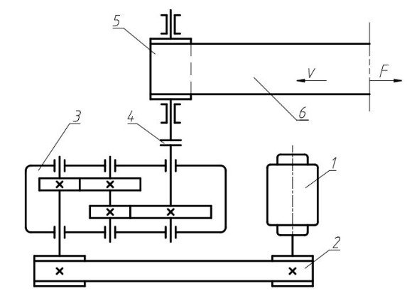


材料疲劳的两种类别
机械系统的执行部分
一部机器可以有一个执行机构（如图1.4-1），也可以有多个执行机构（如C6140）。
图1.4-1 带式输送机

Slide 5
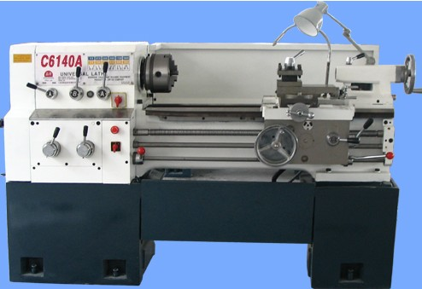
Notes:
C车床，6卧式，1普通（2马鞍），40 最大工件回转直径400，A第一次重大改进

Slide 6
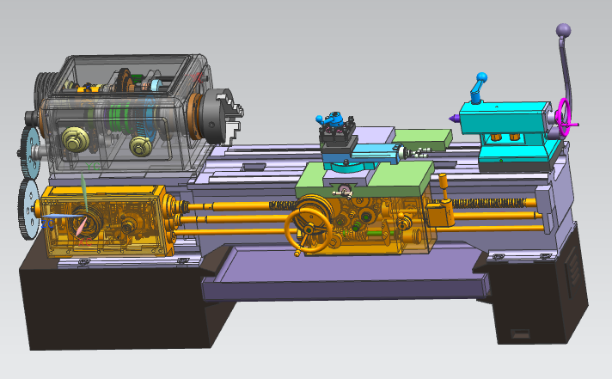
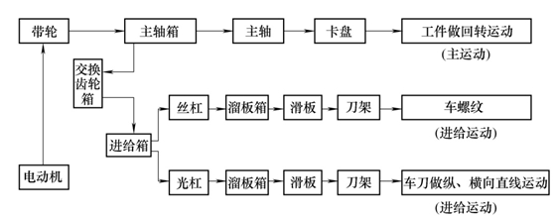

Slide 7
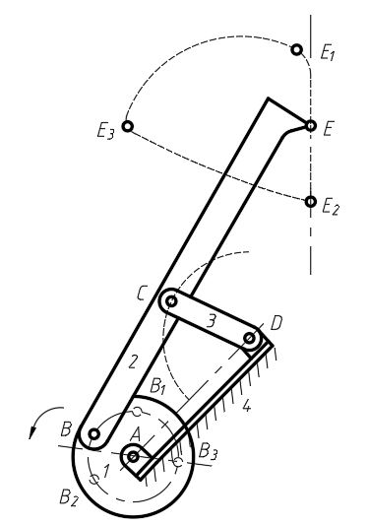
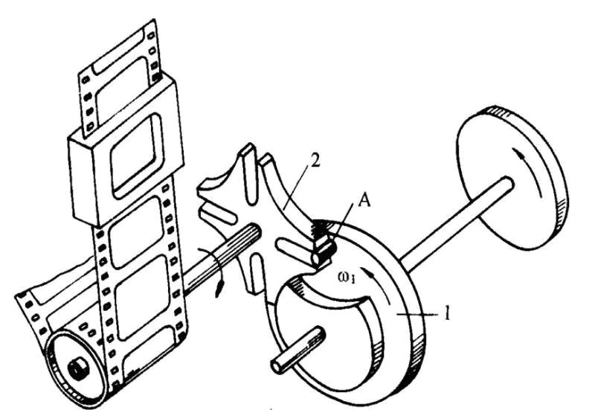

材料疲劳的两种类别
机械系统的执行部分
一个执行部分可由一个或多个机构组成；完成同样机器功能的执行部分也可由不同机构实现；如图1.4-3和图1.4-4。
图1.4-3 曲柄摇杆机构
图1.4-4 槽轮机构、同步带机构

Slide 8
材料疲劳的两种类别
机械系统的执行部分
执行机构分动作型、动力型及动作—动力型三类。
动作型：要求实现预期精度的动作，而对各构件的强度、刚度无特殊要求，如电影机、复印机等。
动力型：要求各构件有足够的强度和刚度来承担或抵抗外载荷施加的力，而对运动精度无特殊要求，如皮带运输机、鹤式起重机。
动作—动力型：以上二者兼备，如加工中心、数控机床等。
设计机器成功的关键：首先就在于对组成执行机构的机构方案的选择和设计，其次才是原动、传动部分的选择、设计以及相关构件和零件的设计。

Slide 9
机械系统的原动部分
动力系统包括动力机及其配套装置，是机械系统工作的动力源；
一次动力机：
把自然界的能源转变为机械能的机械。
动力机
内燃机、汽轮机、燃气轮机
二次动力机：
把二次能源（如电能、液能、气能）转变为机械能的机械。
电动机、液压马达、气压马达
动力系统的动力输出形式：
多以旋转形式呈现并提供一定的转矩。少数情况下动力输出也有直线运动形式的。

Slide 10
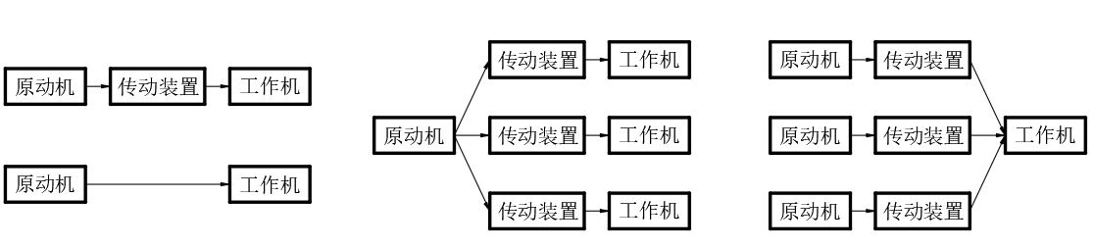
材料疲劳的两种类别
机械系统的传动部分
传动部分是连接原动和执行两个部分的桥梁，其和原动机、工作机连接组成机器（或机组）的形式分如下三种：
（a）单流传动
（b）分流传动
（c）汇流传动
传动部分是将原动机输出的有限、且确定的运动形式、运动和动力参数转变成执行部分所需的运动形式、运动和动力参数的必要部分。例如把电机输出的高转速、小转矩通过传动装置转变成执行部分运动需要的低转速、大转矩。

Slide 11
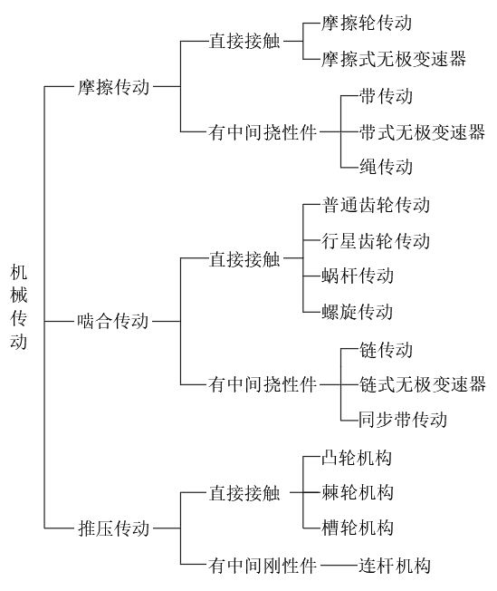
材料疲劳的两种类别
机械系统的传动部分
传动装置按其工作原理可分为机械传动、液压传动、气压传动和电力传动四类。本章只介绍机械传动。
机械传动的常用类型：

Slide 12
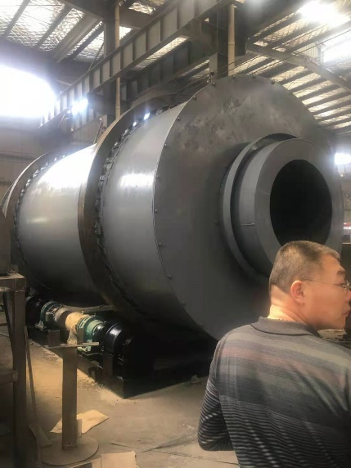
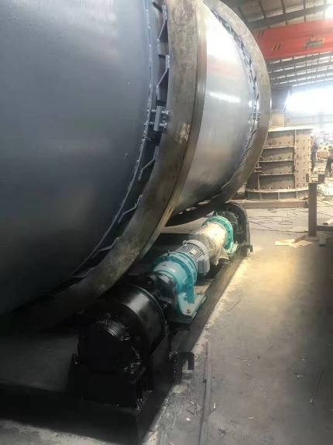
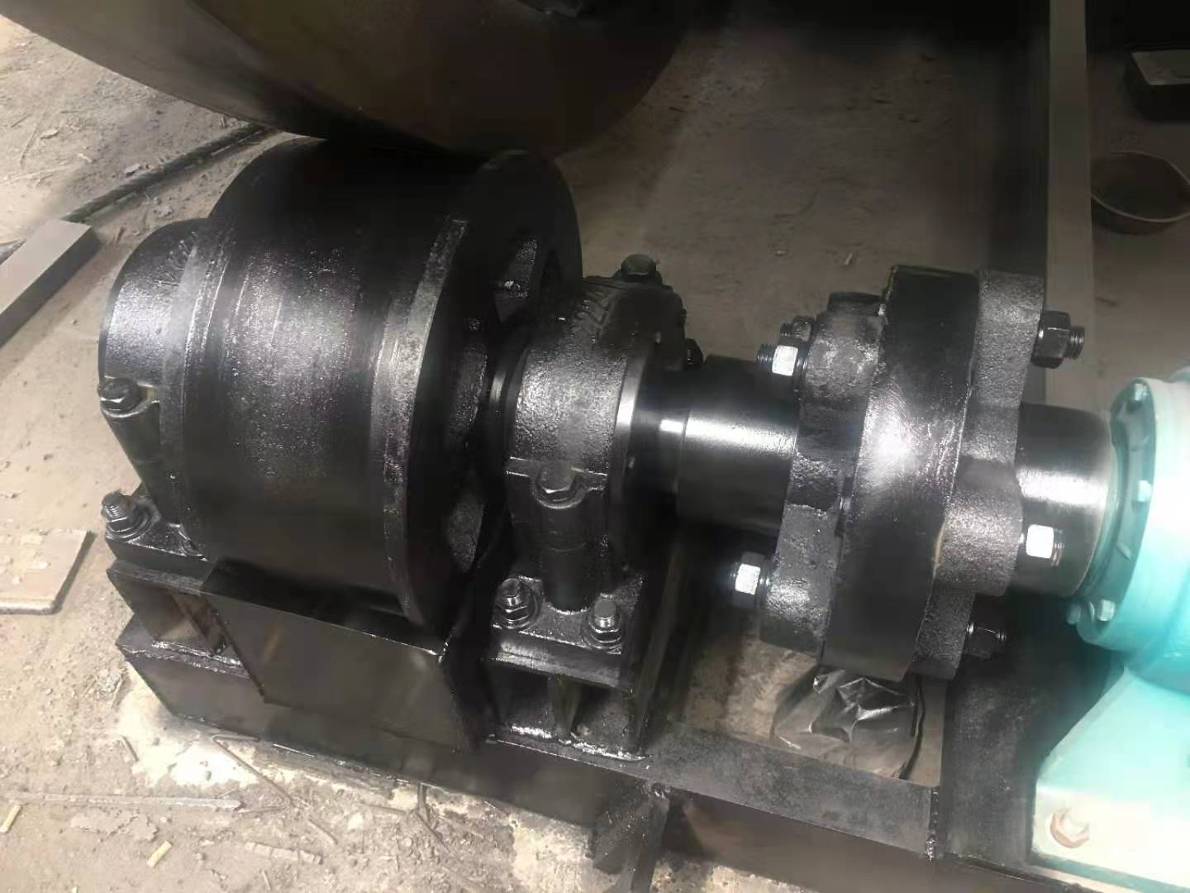
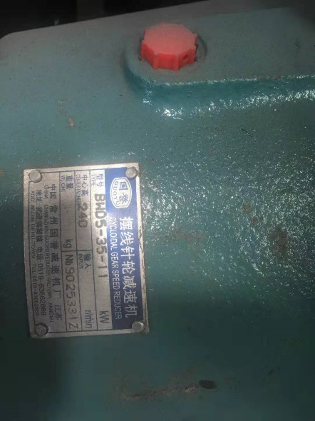
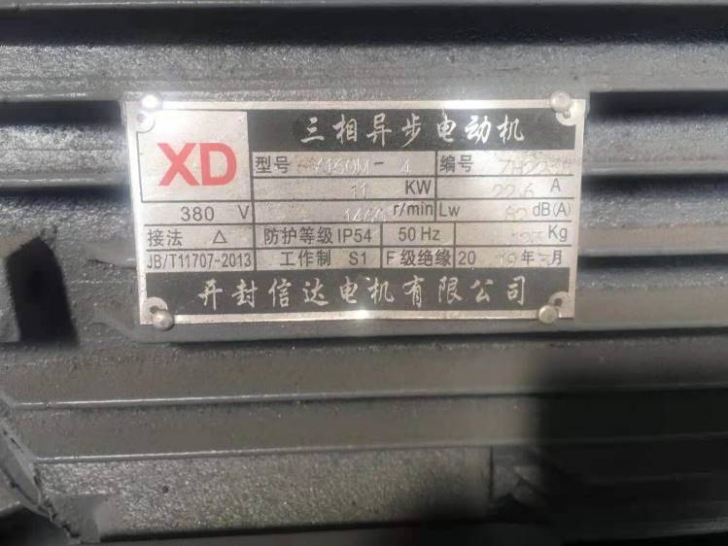
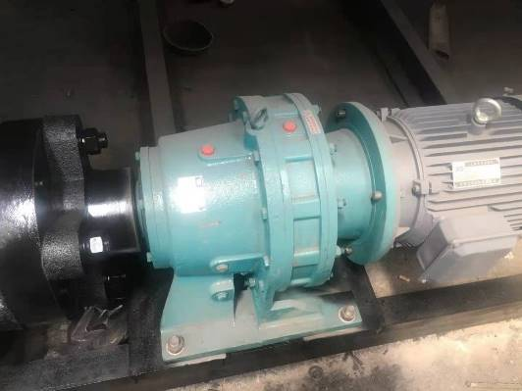
材料疲劳的两种类别
机械系统的传动部分
设备实例：旋转烘干炉（汇流传动、摩擦轮传动）

Slide 13
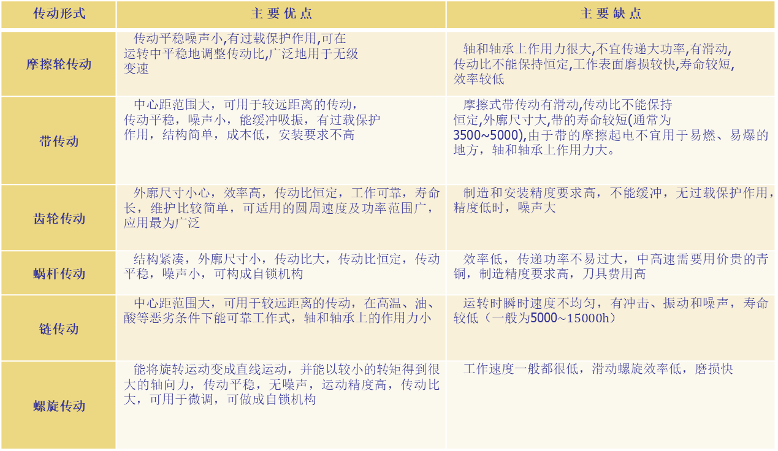
材料疲劳的两种类别
机械系统的传动部分
常用机械传动的特点：
传动形式 | 主 要 优 点 | 主 要 缺 点
摩擦轮传动 | 传动平稳噪声小,有过载保护作用,可在 运转中平稳地调整传动比,广泛地用于无级 变速 | 轴和轴承上作用力很大,不宜传递大功率,有滑动,传动比不能保持恒定,工作表面磨损较快,寿命较短,效率较低
带传动 | 中心距范围大，可用于较远距离的传动， 传动平稳，噪声小，能缓冲吸振，有过载保护 作用，结构简单，成本低，安装要求不高 | 摩擦式带传动有滑动,传动比不能保持 恒定,外廓尺寸大,带的寿命较短(通常为 3500~5000),由于带的摩擦起电不宜用于易燃、易爆的地方，轴和轴承上作用力大。
齿轮传动 | 外廓尺寸小心，效率高，传动比恒定，工作可靠，寿命长，维护比较简单，可适用的圆周速度及功率范围广，应用最为广泛 | 制造和安装精度要求高，不能缓冲，无过载保护作用，精度低时，噪声大
蜗杆传动 | 结构紧凑，外廓尺寸小，传动比大，传动比恒定，传动平稳，噪声小，可构成自锁机构 | 效率低，传递功率不易过大，中高速需要用价贵的青铜，制造精度要求高，刀具费用高
链传动 | 中心距范围大，可用于较远距离的传动，在高温、油、酸等恶劣条件下能可靠工作式，轴和轴承上的作用力小
螺旋传动 | 能将旋转运动变成直线运动，并能以较小的转矩得到很大的轴向力，传动平稳，无噪声，运动精度高，传动比大，可用于微调，可做成自锁机构 | 工作速度一般都很低，滑动螺旋效率低，磨损快

Slide 14
操纵部分和控制部分
操纵系统和控制系统是保证机械系统各组成部分能协调地运行，准确可靠地完成整机功能的装置。
操纵系统是通过人工操作以实现上述要求的装置，包括起动、离合、制动、变速、换向等装置。
控制系统质通过测量元件获得的控制信号，经由控制器，使控制对象改变运行参数或运行状态而实现上述要求的装置。如伺服机构、自动控制装置等。

Slide 15
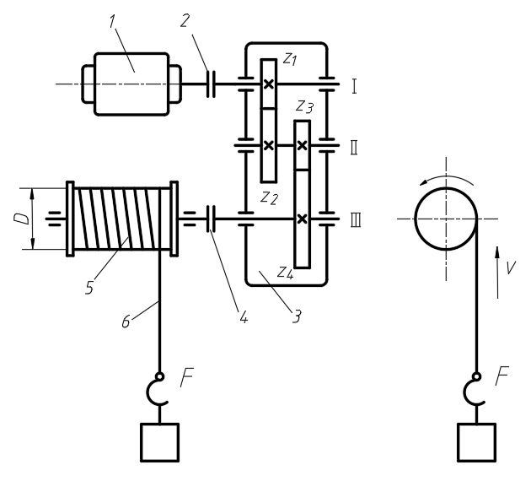
材料疲劳的两种类别
机械系统设计方案实例分析
（一）如何看懂机器
看懂常规机器的一般方法就是最好先搞清楚这机器是干什么的，然后就是找两头看中间：两头是执行部分和原动部分，两头认清了，中间就是传动部分。
（二）设计方案实例分析
1.卷扬机
图1.4-6 卷扬机的设计方案简图

Slide 16
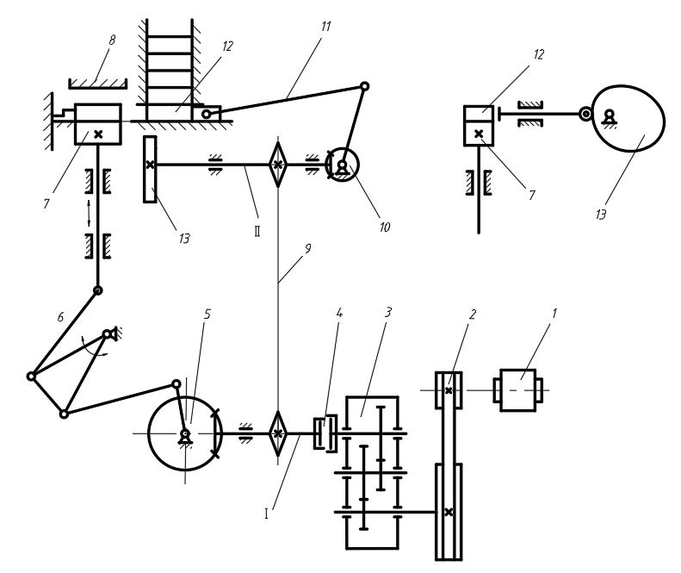
肥皂进给运动
2.肥皂压花机
成品移位运动
成品移位运动
辅助运动链
主动运动链

Slide 17
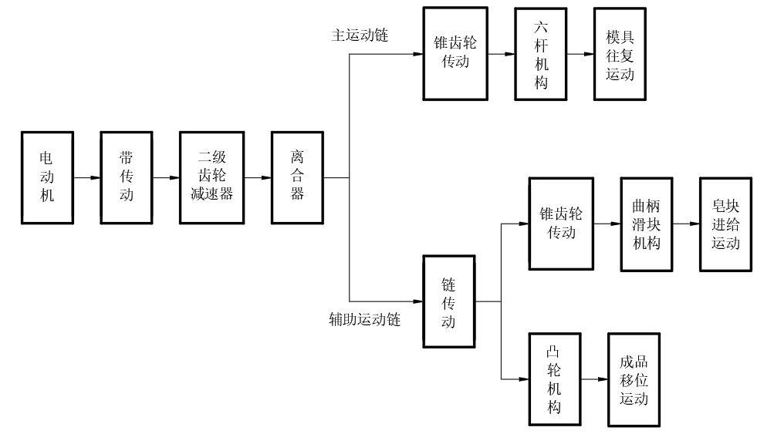
材料疲劳的两种类别
机械系统设计方案实例分析
肥皂压花机传动系统为三路并联分流传动：
图1.4-8 肥皂压花机传动路线图

Slide 18
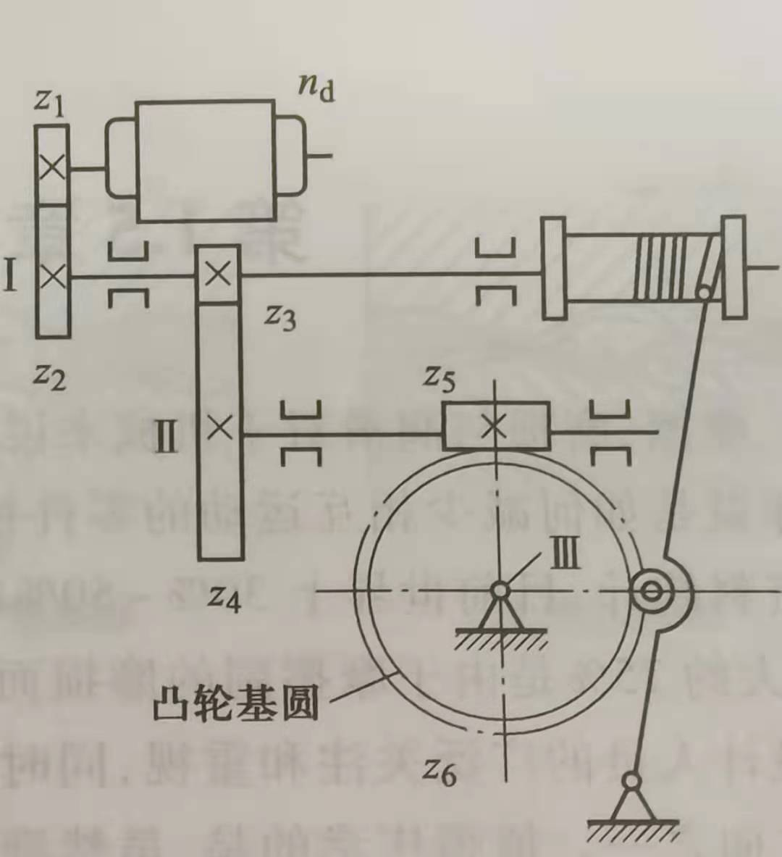
材料疲劳的两种类别
机械系统设计方案实例分析
例题1.4-1（自己看）
图1.4-9 绕线机机械系统设计方案

Slide 19
材料疲劳的两种类别
机械系统在本课程中的作用
为了实现学生具有设计完整机器概念和能力的教学目标，本课程接下来的教学完全依托于机械系统即实际的机器设计而展开。
因此，机械系统在本课程教学体系当中起的是骨干和桥梁的作用。

